Slide 1
Разработка приложения Dashboard
Выполнил студент группы 3992: Рыжов К.А.
Руководитель: Сазонова Н.В.

Slide 2
Актуальность
Многим людям и малым организациям сложно контролировать доходы и расходы.
Существующие решения часто перегружены, платные или неудобные.
Требуется простое приложение с наглядной визуализацией бюджета и резервов.
Проект позволяет решить эту задачу с помощью движка Godot.

Slide 3
Постановка задачи
Цель:
Создать приложение для учёта финансов и планирования бюджета.
Задачи:
Разработать интерфейс с разделами "Планы" и "Резерв".
Реализовать алгоритмы расчёта процентов и бюджета.
Сохранение/загрузка данных.
Провести тестирование функций.

Slide 4


Язык программирования и инструментальное средство разработки
Godot Engine
GDScript

Slide 5
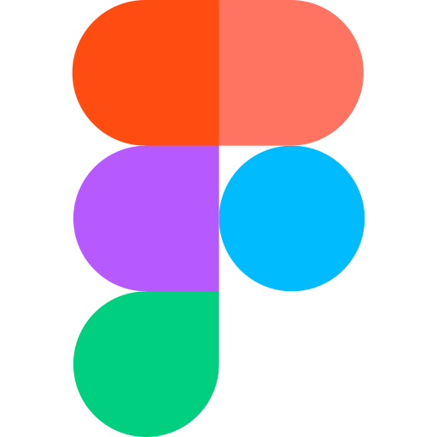

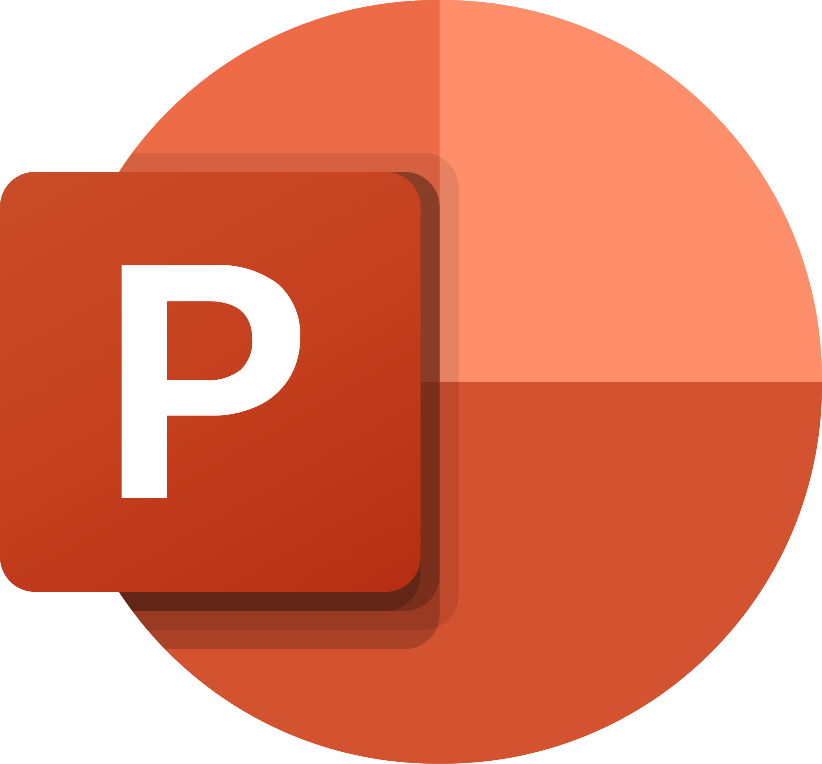
Вспомогательные средства
Figma
Word
Power Point

Slide 6
Обзор аналогов
1С:Бухгалтерия — мощная, но дорогая и сложная.
YNAB — удобна, но требует подписки.
Excel/Google Sheets — гибкие, но требуют ручной настройки.
Наше приложение — бесплатное, простое и оффлайн.

Slide 7
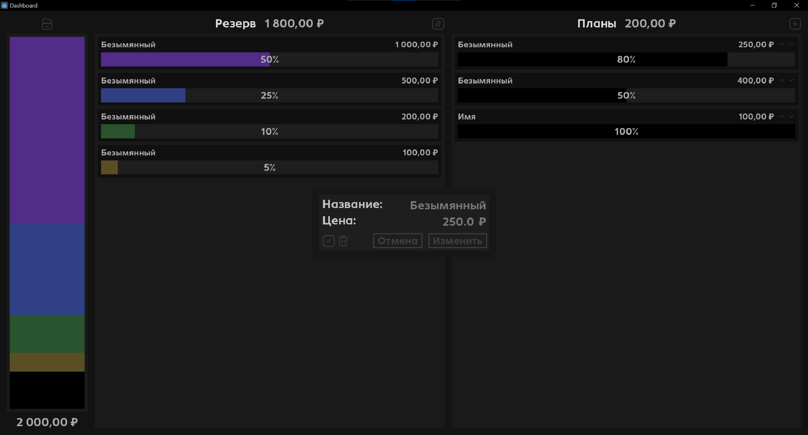
Интерфейс приложения
Notes:
Основное окно: две колонки – "Планы" и "Резерв"
Бюджет и остаток отображаются графически
Цветные шкалы и кнопки управления

Slide 8
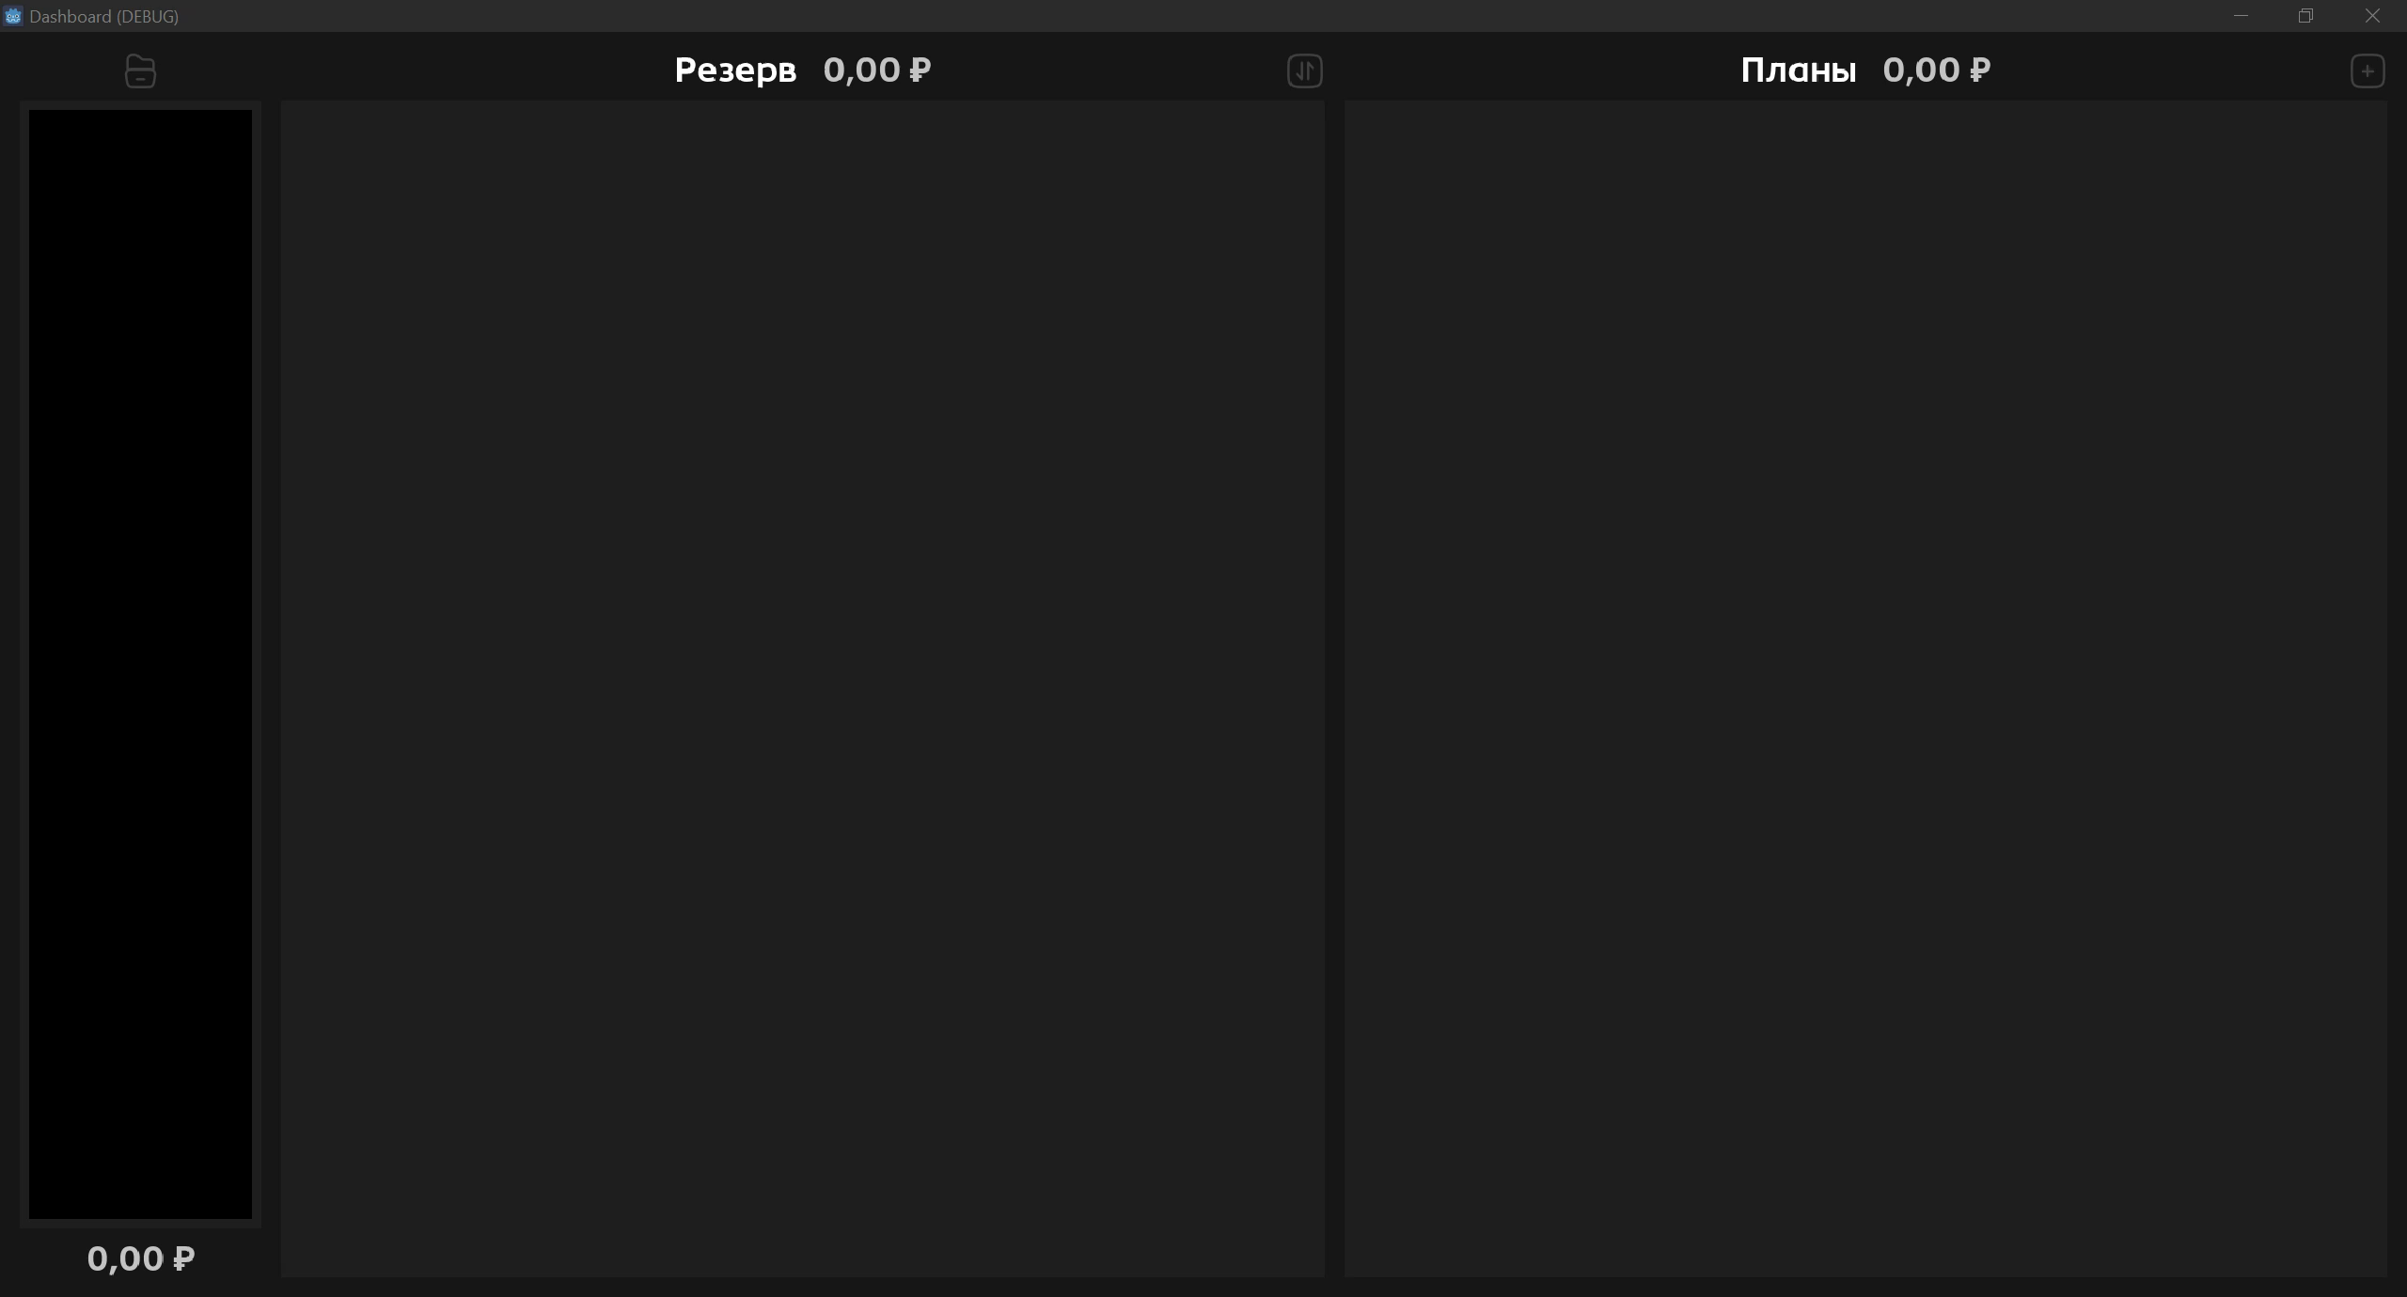
Интерфейс приложения
Notes:
Основное окно: две колонки – "Планы" и "Резерв"
Бюджет и остаток отображаются графически
Цветные шкалы и кнопки управления

Slide 9
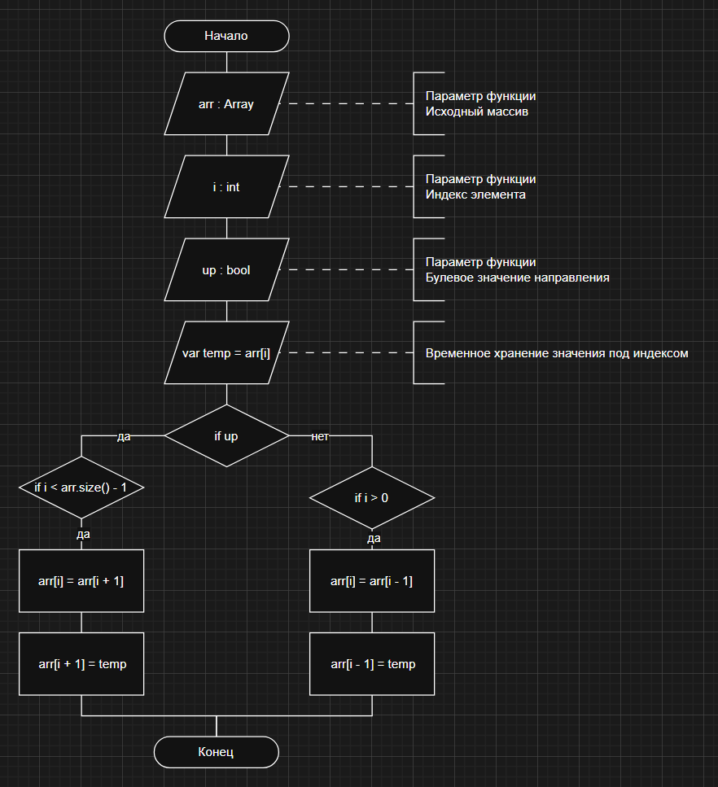
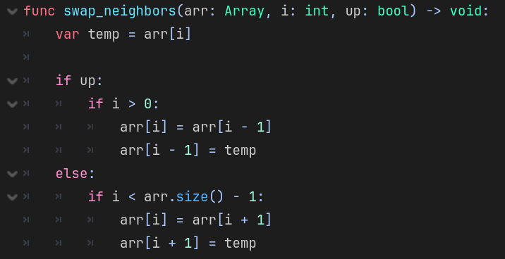
Алгоритм работы

Slide 10
Структура программы
Модули: интерфейс, логика расчётов, хранение данных
Используется формат JSON и встроенный FileAccess
Методы: update_all(), set_balance(), money_format() и др.

Slide 11
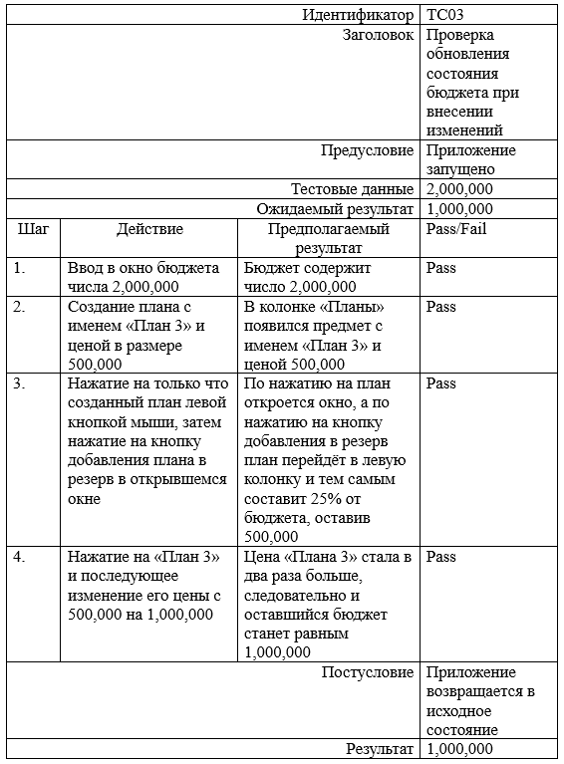
Тестирование
Сценарии: добавление бюджета, создание плана, перемещение в резерв, сохранение

Slide 12
Вывод
Реализовано приложение для учёта и визуального планирования бюджета
Обеспечена простота использования и гибкость
Получен практический опыт работы с Godot и GDScript

